Slide 1
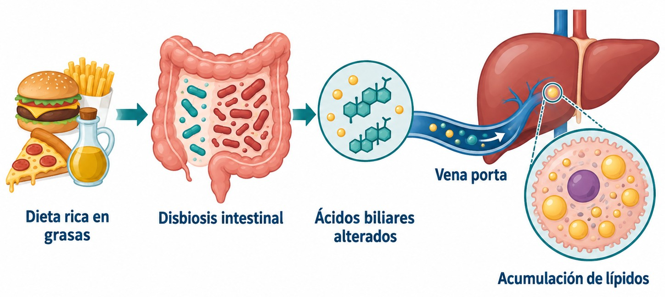
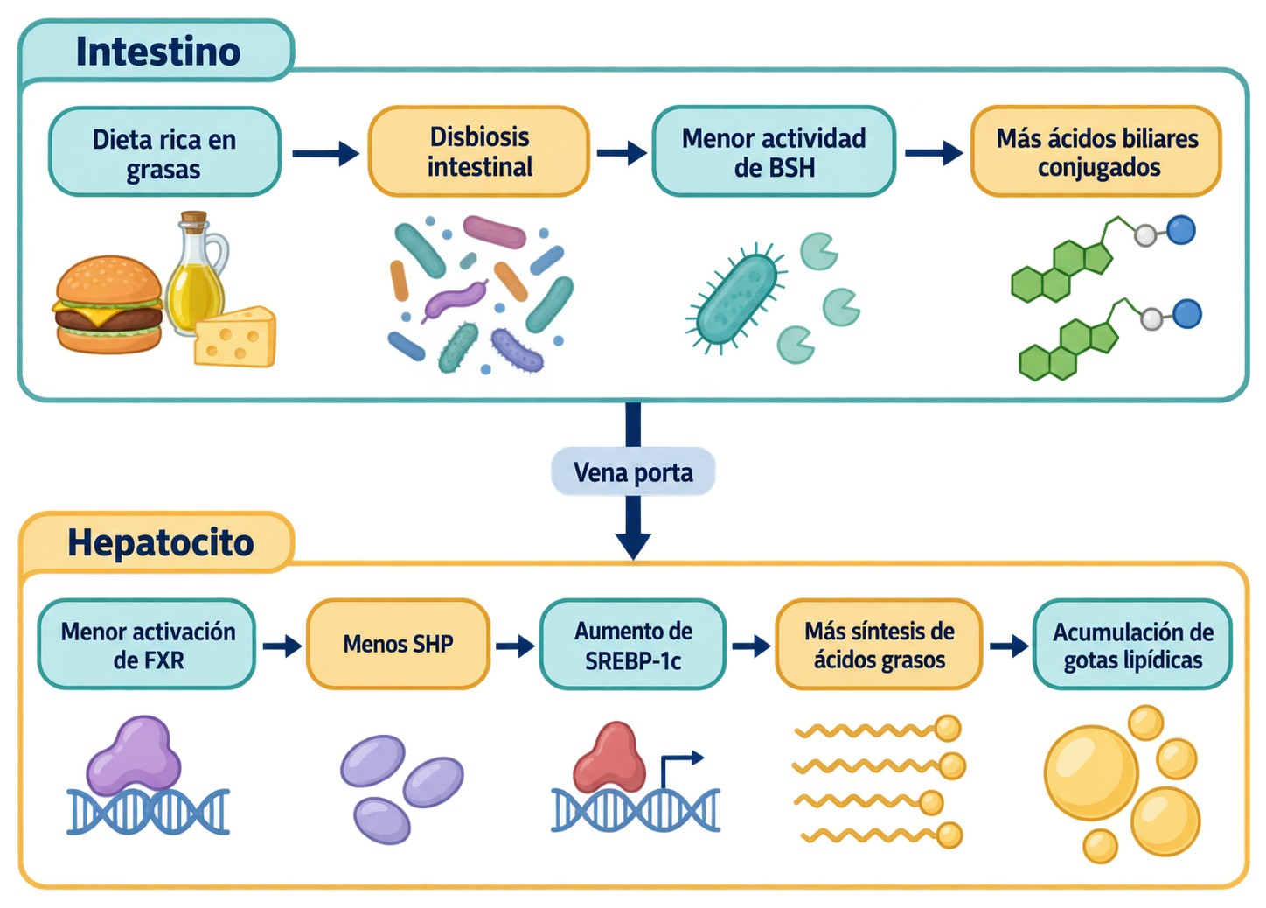
Disbiosis, ácidos biliares y FXR en el hígado graso
Logo
Logo
García, A.¹; López, M.¹; Martínez, J.²*
¹ Facultad de Medicina, Universidad de XXX ² Servicio de Aparato Digestivo, Hospital Universitario XXX * Autor de correspondencia: nombre@universidad.es
Introducción
Resultado 1: más lípidos hepáticos
Discusión
El trasplante fecal reproduce el fenotipo: la microbiota es causa, no mero acompañante.
La reversión parcial apunta a otras vías (p. ej., TGR5).
Figura 1. Hipótesis del eje intestino-hígado (esquema).
El hígado graso se asocia a la dieta grasa y a la microbiota, pero falta la cadena causal.
Figura 3. Datos de ejemplo; media ± DE; n = 10.
Conclusiones
Objetivo
A las 12 semanas, 1,8 veces el control (p < 0,001).
1. La dieta grasa causa disbiosis.
2. Los conjugados inhiben FXR.
3. Activar FXR alivia la esteatosis.
¿Favorece la disbiosis el hígado graso a través de la señal ácidos biliares–FXR?
Resultado 2: cambia la microbiota
Métodos
Modelo Ratones C57BL/6J: control, dieta grasa (DG) y DG + agonista de FXR (n = 10; 12 semanas).
Medidas ARNr 16S, ácidos biliares (LC-MS/MS), triglicéridos, FXR, SHP y SREBP-1c.
Validación Agonista de FXR; trasplante fecal.
Bibliografía
Figura 4. Microbiota a nivel de filo (datos de ejemplo).
[1] Autor, A. y Autor, B. (año). Título del artículo. Revista, vol.(n.º), págs.
[2] Autor, A. y Autor, B. (año). Título del artículo. Revista, vol.(n.º), págs.
[3] Autor, A. y Autor, B. (año). Título del artículo. Revista, vol.(n.º), págs.
Suben los Firmicutes y bajan los Bacteroidetes.
Diseño experimental
Resultado 4: mecanismo
Insertar diagrama del diseño (Insertar → Imágenes)
Agradecimientos y contacto
Insertar código QR: artículo / web del grupo
Proyecto XXX (ref. XXXXXXXX) · nombre@universidad.es
Figura 6. Modelo del mecanismo (esquema).
Figura 2. Diseño y grupos (diagrama con SciDraw AI).
El agonista de FXR baja un 32 % los triglicéridos hepáticos.
Plantilla de póster científico SciDraw AI · sci-draw.com | Versión de ejemplo: el estudio y los datos son ficticios; solo ilustran el diseño
Notes:
Plantilla de póster científico SciDraw AI · diseño clásico · A0 vertical (841 × 1189 mm) · paleta azul marino
Versión de ejemplo: el estudio y los datos son ficticios. La diapositiva 2 contiene las instrucciones; imprima solo la 1.

Slide 2
Instrucciones (esta página no se imprime)
Tamaño
A0 vertical (841 × 1189 mm). El formato habitual en congresos es A0 vertical; si necesita otro, descargue el archivo de ese tamaño en lugar de escalar la página, o se descompensarán los tamaños de letra.
Tipografía
Título de unos 88 pt, títulos de bloque de 40 pt, texto de 32 pt y pies de figura de 24 pt: el texto se lee a 1–2 metros.
Colores
Todos los colores van ligados al tema: Diseño → Variantes → Colores cambia la paleta completa. También puede descargar las otras paletas predefinidas.
Contenido
El estudio y los datos son ficticios. Gráficos y tablas son objetos nativos de PowerPoint: clic derecho en un gráfico → «Editar datos».
Imágenes
Clic derecho en una figura de ejemplo → «Cambiar imagen». En los marcos discontinuos, borre el marco e inserte su diagrama o su código QR.
Impresión
Archivo → Exportar como PDF e imprima solo la página 1. En la imprenta, indique el tamaño final.
Prompts de las figuras de ejemplo (el enlace abre SciDraw AI con el prompt ya escrito)
Esquema de introducción Abrir SciDraw AI →
Dibuja un esquema de antecedentes sobre el «eje intestino-hígado», estilo vectorial plano, fondo blanco, azul marino y verde azulado como colores principales, con toques de ámbar. Cuatro pasos de izquierda a derecha unidos por flechas: ① «Dieta rica en grasas»; ② «Disbiosis intestinal», con menos bacterias beneficiosas y más bacterias oportunistas; ③ «Ácidos biliares alterados»; ④ «Vena porta» hacia el hígado, con «Acumulación de lípidos» en un hepatocito ampliado. A la izquierda, el intestino con su microbiota; a la derecha, el hígado y un hepatocito ampliado con gotas lipídicas. Sin título: solo estas cinco etiquetas en español, breves y bien legibles, cada una una sola vez.
Modelo del mecanismo Abrir SciDraw AI →
Dibuja un modelo mecanístico, estilo vectorial plano, fondo blanco, azul marino, verde azulado y ámbar. La imagen se divide en dos partes, arriba y abajo. Arriba, «Intestino»: «Dieta rica en grasas» → «Disbiosis intestinal» → «Menor actividad de BSH» → «Más ácidos biliares conjugados». Abajo, «Hepatocito»: «Menor activación de FXR» → «Menos SHP» → «Aumento de SREBP-1c» → «Más síntesis de ácidos grasos» → «Acumulación de gotas lipídicas». Las dos partes se unen con una flecha hacia abajo rotulada «Vena porta». Todas las flechas en azul marino significan «favorece o causa»; no uses símbolos de inhibición ni leyenda. Cada etiqueta aparece una sola vez, en español; sin título.

